Slide 1


STŘEDNÍ ŠKOLA STAVEBNÍ A TECHNICKÁ
Ústí nad Labem, Čelakovského 5, příspěvková organizace
Páteřní škola Ústeckého kraje
Ložiska I. Druhy a konstrukce
VY_32_INOVACE_31_622
Projekt MŠMT | EU peníze středním školám
Název projektu školy | ICT do života školy
Registrační číslo projektu | CZ.1.07/1.5.00/34.0771
Šablona | III/2
Sada | 31
Anotace | Valivá a kluzná ložiska, axiální a radiální ložiska
Klíčová slova | Tření, ložisko, ložiskové tělísko, kroužky a klec ložiska, typy valivých ložisek
Předmět | Odborný výcvik
Autor, spoluautor | Zdeněk Říha
Jazyk | Čeština
Druh učebního materiálu | Prezentace
Potřebné pomůcky | PC, data projektor
Druh interaktivity | Výklad pomocí prezentace
Stupeň a typ vzdělávání | Střední škola
Cílová skupina | 1. ročník, žáci 15 - 16 let, 23-68-H/01 Mechanik opravář motorových vozidel
Speciální vzdělávací potřeby | Ne
Zdroje | Seznam viz poslední strana
1

Slide 2
STŘEDNÍ ŠKOLA STAVEBNÍ A TECHNICKÁ
Ústí nad Labem, Čelakovského 5, příspěvková organizace
Páteřní škola Ústeckého kraje
LOŽISKA I.
Druhy a konstrukce
2

Slide 3
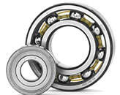
STŘEDNÍ ŠKOLA STAVEBNÍ A TECHNICKÁ
Ústí nad Labem, Čelakovského 5, příspěvková organizace
Páteřní škola Ústeckého kraje
Ložiska jsou strojní součásti, které umožňují hřídelům a čepům točivý pohyb kolem vlastní osy a snižují zatížení, vznikající třením.
3

Slide 4
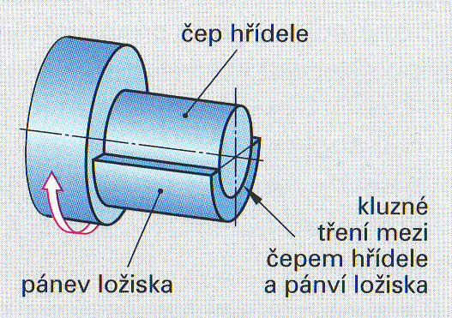
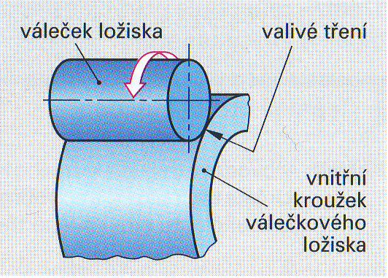
STŘEDNÍ ŠKOLA STAVEBNÍ A TECHNICKÁ
Ústí nad Labem, Čelakovského 5, příspěvková organizace
Páteřní škola Ústeckého kraje
Druhy tření
Kluzné tření Valivé tření
4

Slide 5
STŘEDNÍ ŠKOLA STAVEBNÍ A TECHNICKÁ
Ústí nad Labem, Čelakovského 5, příspěvková organizace
Páteřní škola Ústeckého kraje
Rozdělení ložisek
Podle druhu vznikajícího tření:
a, kluzná
b, valivá
Podle zachycení působící síly:
a, radiální (zachycují sílu, působící kolmo na osu
ložiska)
b, axiální (zachycují sílu působící v ose ložiska)
5

Slide 6
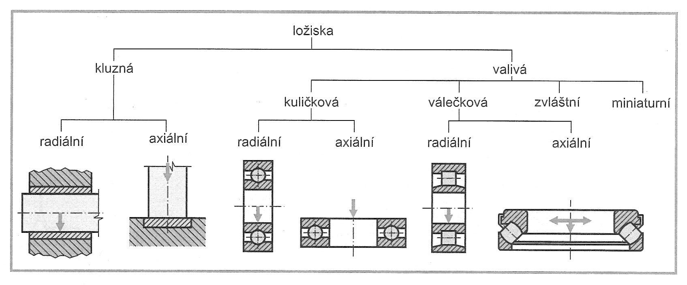
STŘEDNÍ ŠKOLA STAVEBNÍ A TECHNICKÁ
Ústí nad Labem, Čelakovského 5, příspěvková organizace
Páteřní škola Ústeckého kraje
Rozdělení ložisek
6

Slide 7
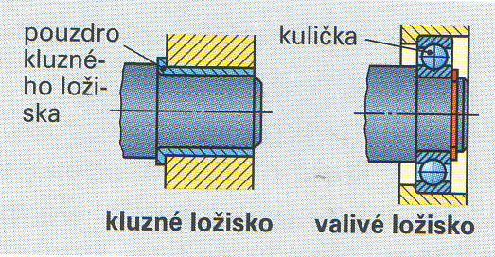
STŘEDNÍ ŠKOLA STAVEBNÍ A TECHNICKÁ
Ústí nad Labem, Čelakovského 5, příspěvková organizace
Páteřní škola Ústeckého kraje
Rozdělení ložisek
7

Slide 8
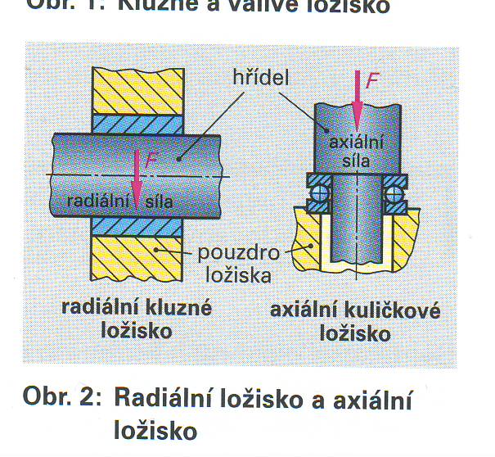
STŘEDNÍ ŠKOLA STAVEBNÍ A TECHNICKÁ
Ústí nad Labem, Čelakovského 5, příspěvková organizace
Páteřní škola Ústeckého kraje
Kluzná ložiska
radiální ložisko axiální ložisko
8

Slide 9
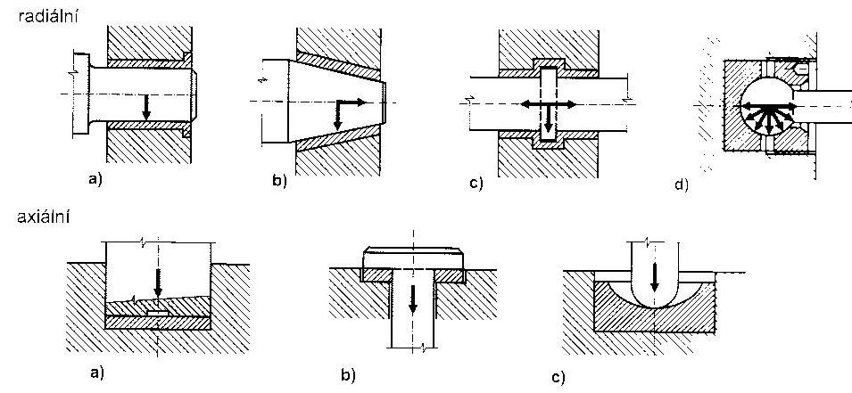
STŘEDNÍ ŠKOLA STAVEBNÍ A TECHNICKÁ
Ústí nad Labem, Čelakovského 5, příspěvková organizace
Páteřní škola Ústeckého kraje
Kluzná ložiska
Radiální: a, válcové b, kuželové c, prstencové d, kulové
Axiální: a,válcové b, prstencové c, kulově zaoblené
9

Slide 10
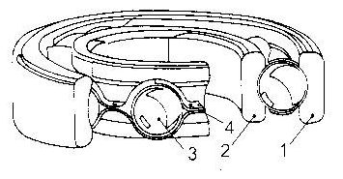
STŘEDNÍ ŠKOLA STAVEBNÍ A TECHNICKÁ
Ústí nad Labem, Čelakovského 5, příspěvková organizace
Páteřní škola Ústeckého kraje
Valivá ložiska
Tření ve valivém
ložisku je zhruba
10x menší než
v kluzném ložisku.
Části valivého ložiska:
1, vnější kroužek
2, vnitřní kroužek
3, valivé tělísko
4, klec ložiska
10

Slide 11
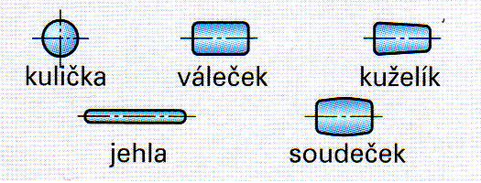
STŘEDNÍ ŠKOLA STAVEBNÍ A TECHNICKÁ
Ústí nad Labem, Čelakovského 5, příspěvková organizace
Páteřní škola Ústeckého kraje
Tvary tělísek valivých ložisek
11

Slide 12
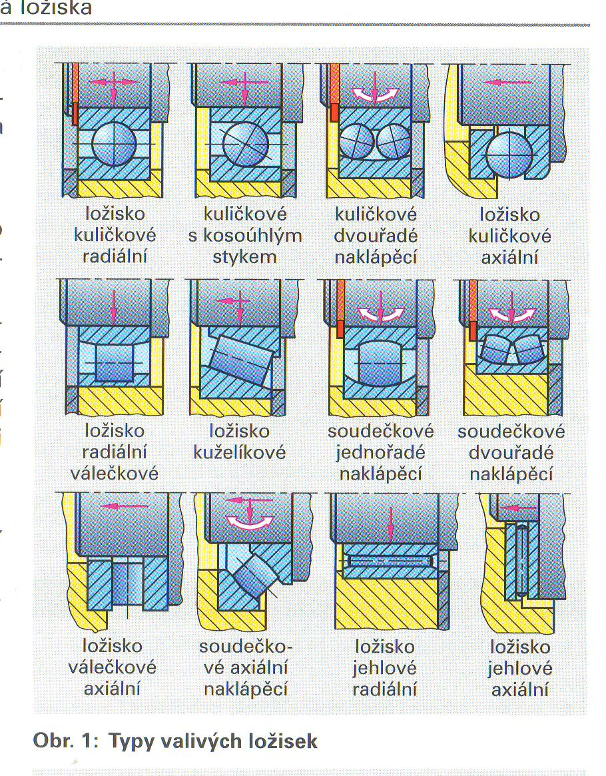
STŘEDNÍ ŠKOLA STAVEBNÍ A TECHNICKÁ
Ústí nad Labem, Čelakovského 5, příspěvková organizace
Páteřní škola Ústeckého kraje
Typy
valivých
ložisek
12

Slide 13
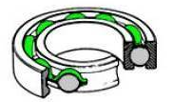
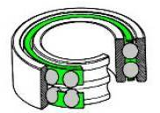
STŘEDNÍ ŠKOLA STAVEBNÍ A TECHNICKÁ
Ústí nad Labem, Čelakovského 5, příspěvková organizace
Páteřní škola Ústeckého kraje
Některé typy valivých ložisek
Valivé ložisko
radiální jednořadé
valivé ložisko radiální dvouřadé
13

Slide 14
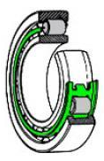
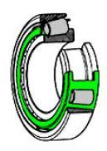
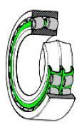
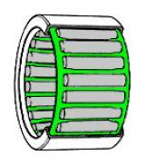
STŘEDNÍ ŠKOLA STAVEBNÍ A TECHNICKÁ
Ústí nad Labem, Čelakovského 5, příspěvková organizace
Páteřní škola Ústeckého kraje
Další typy radiálních ložisek
valivé ložisko valivé valivé ložisko valivé
válečkové ložisko dvouřadé ložisko
jednořadé kuželíkové soudečkové jehličkové
14

Slide 15
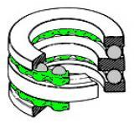
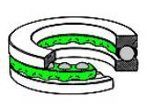
STŘEDNÍ ŠKOLA STAVEBNÍ A TECHNICKÁ
Ústí nad Labem, Čelakovského 5, příspěvková organizace
Páteřní škola Ústeckého kraje
Příklady axiálních ložisek
Valivé kuličkové
axiální ložisko
jednosměrné,
valivé kuličkové
axiální ložisko
dvousměrné.
15

Slide 16
STŘEDNÍ ŠKOLA STAVEBNÍ A TECHNICKÁ
Ústí nad Labem, Čelakovského 5, příspěvková organizace
Páteřní škola Ústeckého kraje
Kontrolní otázky
1, Jaká je funkce ložisek?
2, Jak se rozdělují ložiska podle druhu
zachycovaného tření?
3, Jak se rozdělují ložiska podle druhu
zachycovaného tlaku?
4, Z jakých částí se skládá valivé ložisko?
5, Jaká tělíska se používají ve valivých ložiscích?
16

Slide 17
STŘEDNÍ ŠKOLA STAVEBNÍ A TECHNICKÁ
Ústí nad Labem, Čelakovského 5, příspěvková organizace
Páteřní škola Ústeckého kraje
Použitá literatura
Fialová Ing. Dana, Gradek Ing. Vladislav, Zámečnické práce a údržba –Technologie 3. díl učebnice pro SOU, Praha, Parta 2006, ISBN 978-80-7320-127-2,po
použité obrázky: snímek č. 6, str. 3, obr., 1, snímek č. 9, str. 4 , obr. 3, snímek č. 10 str. 10, obr. 22
Dillinger Josef a kol., Moderní strojírenství pro školu i praxi, nakladatelství Europa Sobotáles 2007, ISBN 978-80-86706-19-1, použité obrázky: snímek č. 4, str. 380, obr., 5,6, snímek č. 7, str. 382 , obr. 1, snímek č. 8, str. 382, obr. 2, snímek č. 11,
str. 385 , obr. , snímek č. 12, str. 386, obr. 1
snímky č. 3, 13,14 a 15
http://www.loziska.net/2-loziska-valiva.html?menu=25
17

